Slide 1
JavaWeb课程大纲

Slide 2

公司简介
武汉厚溥企业集团是集IT产品研发、教育培训、人力资源服务、IT创业孵化等业务于一体的综合型技术公司，成立于2004年。

Slide 3
HOPU全国分布图
新疆
内蒙
陕西
河南
江苏
湖北
湖南
江西
贵州
办公地点：15个区域分公司，4个全资子公司
广西
广东
员工总数：1000+ (As Sept 10, 2017)
公司总部：武汉
海南

Slide 4
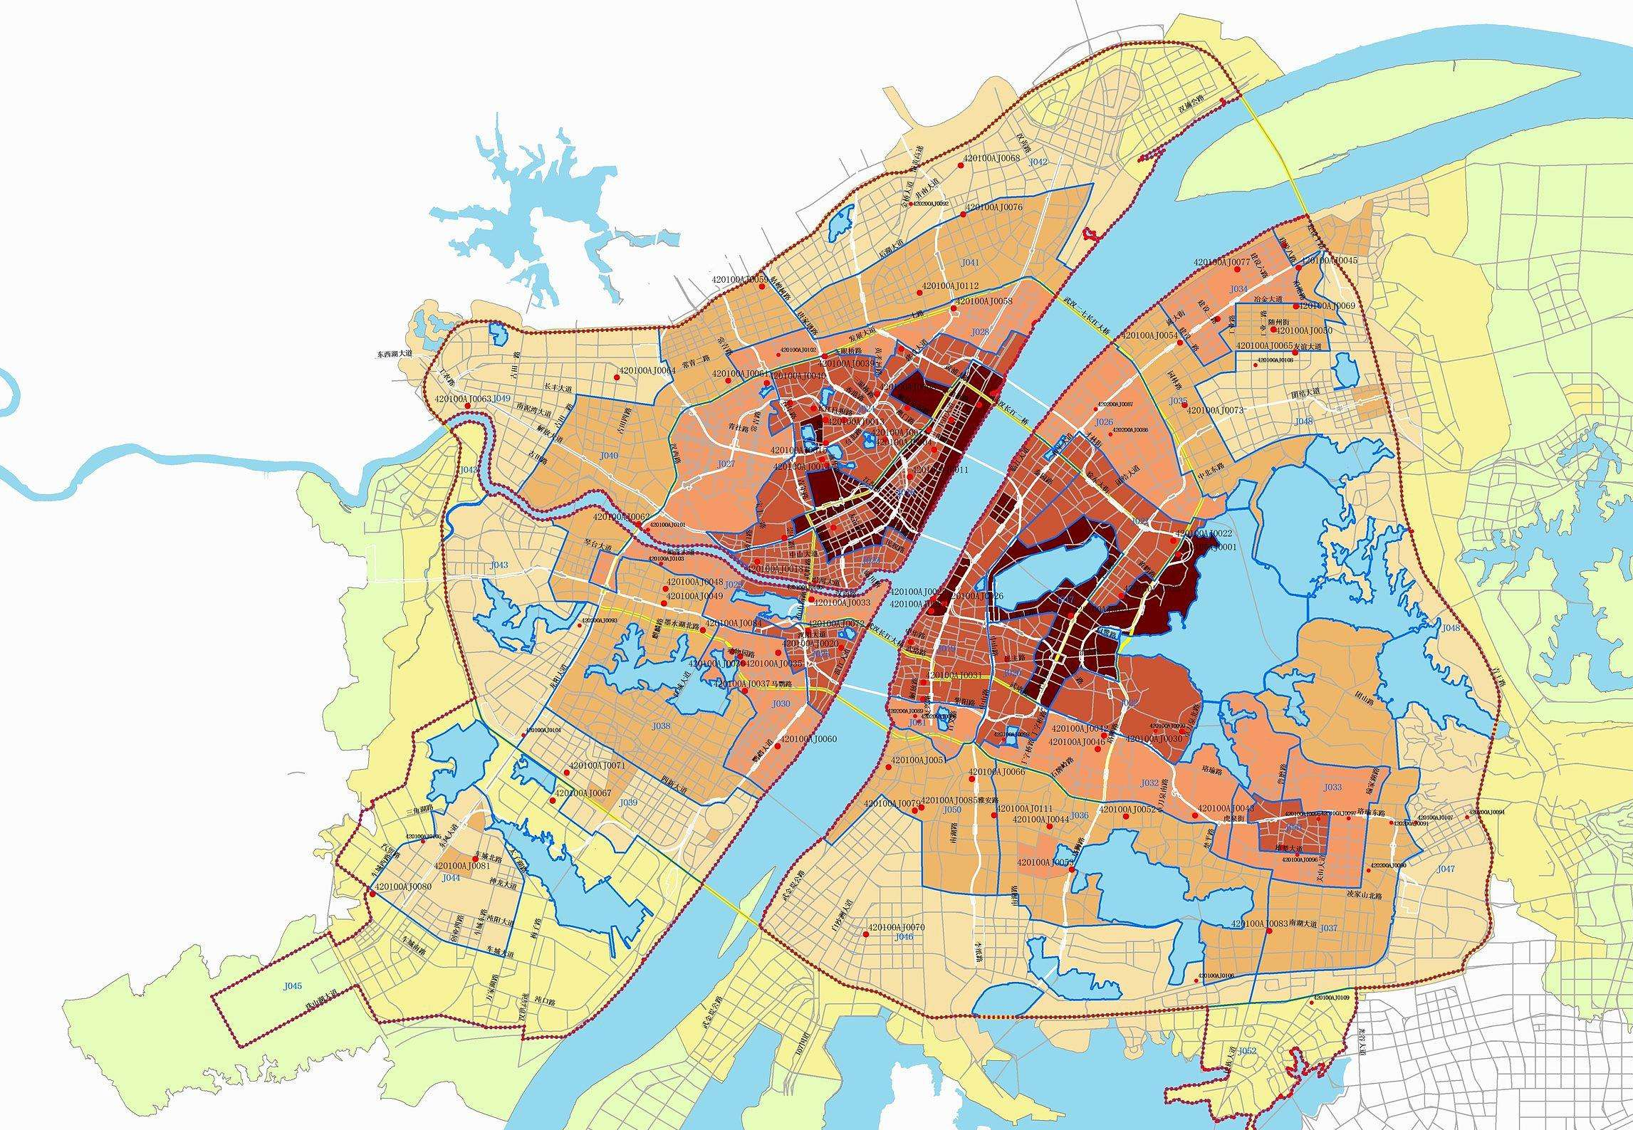

地理位置
集团公司总部位于中国 · 光谷，地处武汉市东湖高新区核心，周边高新产业密布，毗邻华中科技大学、中南财经政法大学等高校。
光谷软件园区：武汉市洪山区关山大道特1号光谷软件园D区8栋
花山软件新城园区：武汉市东湖高新技术开发区花山软件新城B13栋

Slide 5
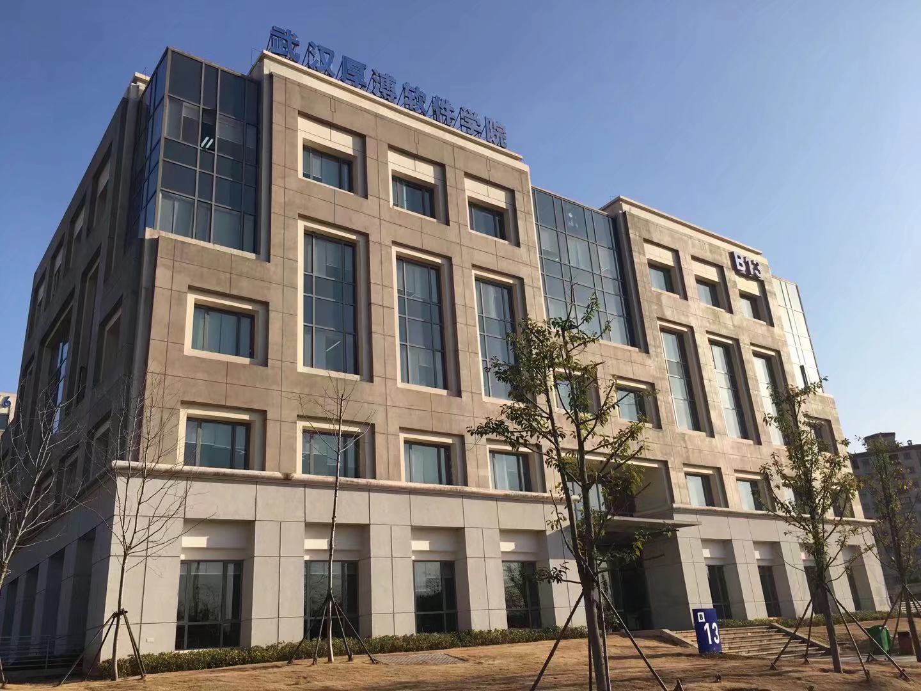
花山软件新城园区
让进取的人更具职业价值

Slide 6
JavaSE阶段
Java基础语法、面向对象、核心API（常用类库）、集合、异常、IO、多线程、网络编程、Lamda、反射
整体课程大纲
Java Web阶段
HTML5&CSS 、JavaScript 、Jquery、Bootstrap、MySQL、JDBC、web服务器tomcat、Servlet、Cookie&Session、 JSP、EL、JSTL、Filter&Listener、文件上传和下载、Ajax、Maven基础
框架阶段
Spring、SpringMvc 、Mybatis、Maven高级、SpringBoot、Linux、Git 、Redis 、Vue 、LayUI
分布式+微服务阶段
Spring Cloud 、Dubbo 、Zookeeper、 Docker、RabbitMQ

Slide 7

Java开发工程师岗位需求
Java后台开发方向
Java基础扎实，熟悉JVM、多线程、集合等基础知识并了解其原理；熟练掌握Java各种开源框架Spring，SpringBoot,SpringMVC,JPA, MyBatis；掌握JSON等结构化数据定义语言，能独立开发RESTful API服务；熟练掌握Mysql, Redis, Mongo等数据库，具有数据库设计和 SQL 优化能力,熟悉Tomcat、Apache、Nginx等开源的服务器 ，熟练掌握Linux操作，熟练掌握maven、git开发工具使用，熟悉微服务架构，熟悉微服务架构，有Spring Cloud或Dubbo项目经验，熟悉Docker。
岗位
Java全栈开发方向
前端：熟练掌握html5、javascript、css3等前端技术，熟练应用JQuery、Bootstrap、LayUI、echarts、highcharts、Vue等前端框架使用经验；
后台开发：见java后台开发方向

Slide 8
主要内容
Web服务器基础、Servlet、Cookie&Session、JSP、EL、JSTL、 Filter&Listener、文件上传和下载、Ajax
课程介绍
可解决的现实问题
具备基本的JavaWeb开发能力
可掌握的核心能力
掌握JavaWeb开发核心技术 Servlet、JSP、Listener、Filter 等
掌握同步及异步操作的JavaWeb开发，具备B/S结构软 件开发能力，完成基本的JavaWeb项目

Slide 9
第1天 JavaWeb入门
Web相关概念、Web服务器软件、Servlet、HTTP协议、Request、Response
第2天 JSP基础
JSP简介、JSP原理、JSP脚本、JSP注释、JSP指令、JSP动作元素、JSP隐式对象、 MVC开发模式
课程内容
第3天 会话管理和使用
会话技术概述、Cookie、Session （重点）、JSP四大域对象、EL表达式、JSTL
第4天 过滤器、监听器、文件的上传下载
Filter原理及配置、Filter生命周期、Listener原理、WEB中八大监听器的介绍、ServletContextListener的应用场景、文件上传原理、文件上传必要条件、commons-io&commons-fileupload、文件下载原理、文件下载响应头、文件下载中文乱码&浏览器兼容
第5天 Ajax异步技术
同步与异步应用场景、JS原生方式实现异步、JQuery方式实现异步、.JSON数据格式介绍、JSON转换工具使用、异步校验用户名是否存在

Slide 10
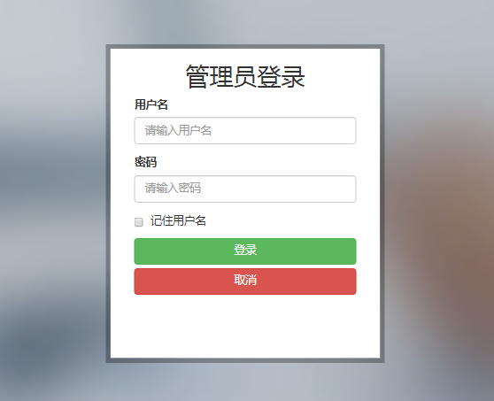
用户模块
用户登录
贯穿项目

Slide 11
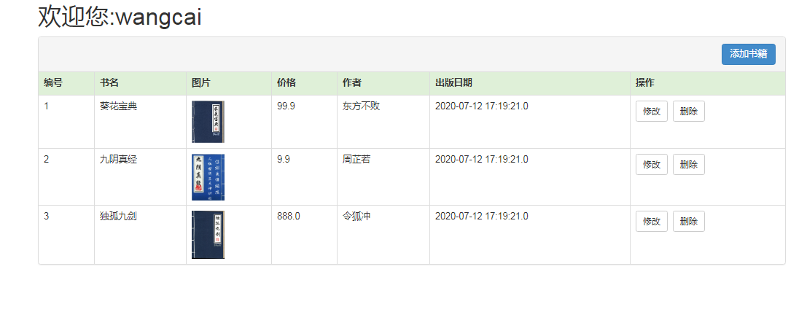
用户模块
用户登录成功，显示图书列表，欢迎信息
贯穿项目

Slide 12
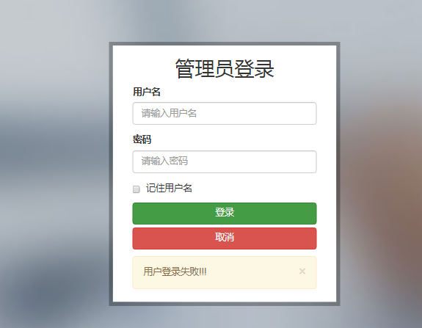
用户模块
用户登录失败，回显登录页面
贯穿项目

Slide 13
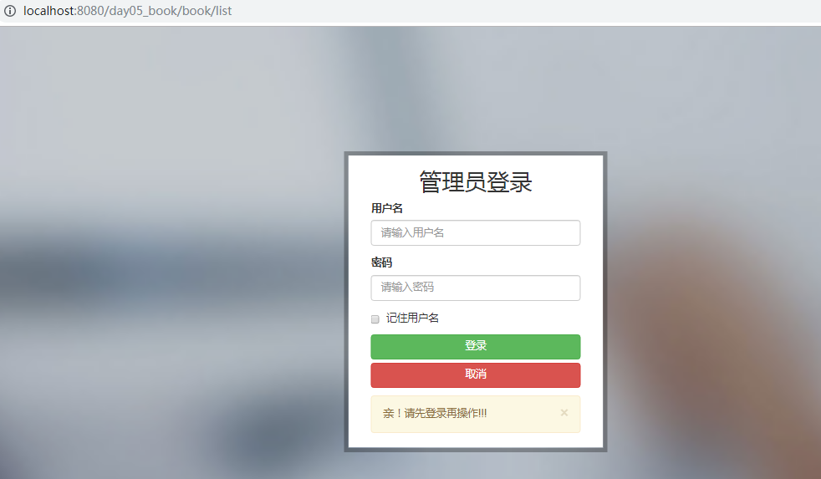
用户模块
权限拦截，必须登录才能操作
贯穿项目

Slide 14
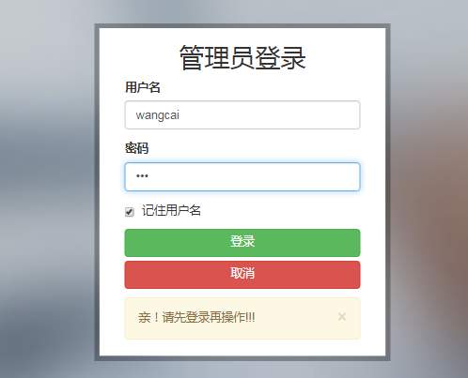
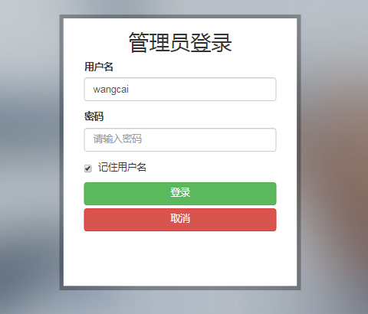
用户模块
勾选记住用户名，下次登录会记住用户名
贯穿项目

Slide 15
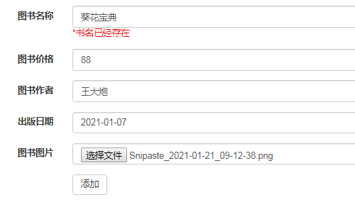
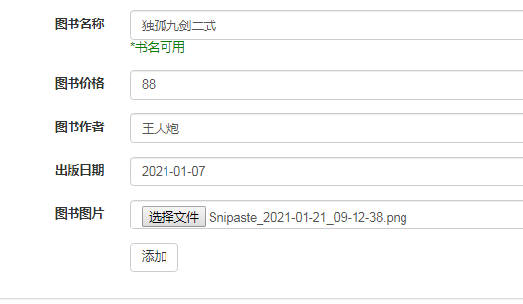
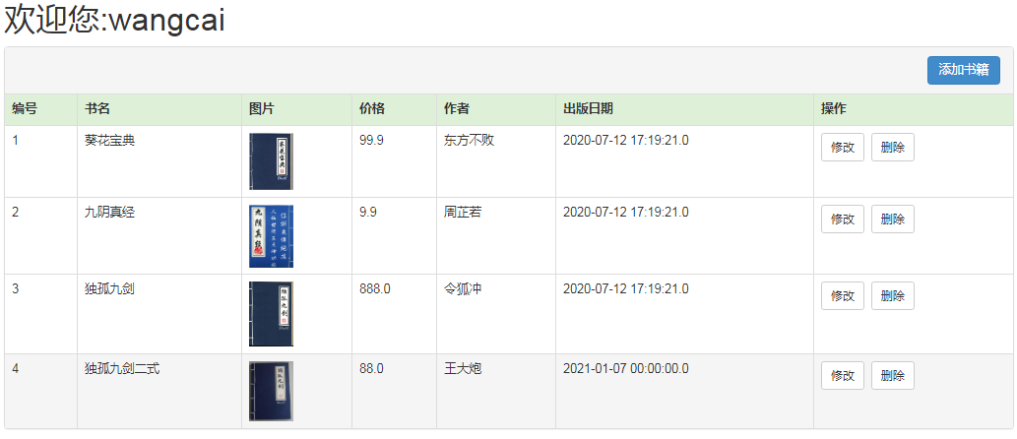
图书模块
图书添加，如果书名存在提示已经存在，如果不存在提示可用，可以上传图书封面，添加成功跳转到图书列表
贯穿项目

Slide 16
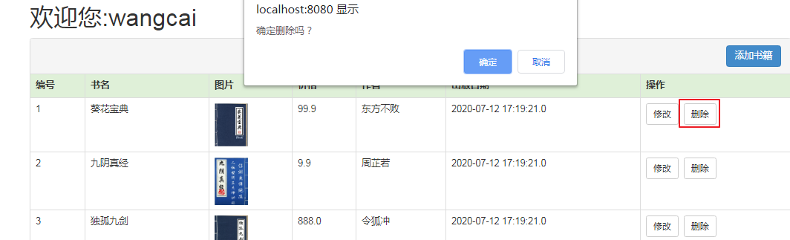
图书模块
图书删除，点击删除弹出确定删除窗口，点击确定删除成功，点击取消放弃删除
贯穿项目

Slide 17
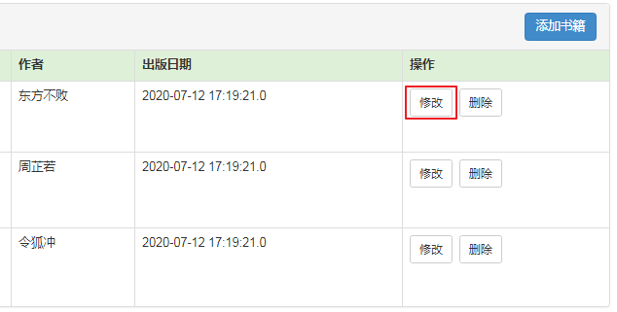
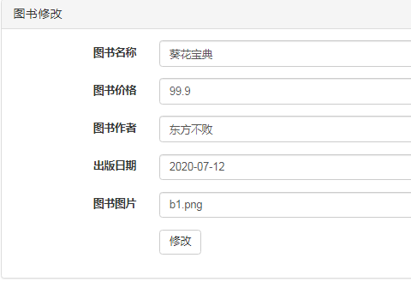
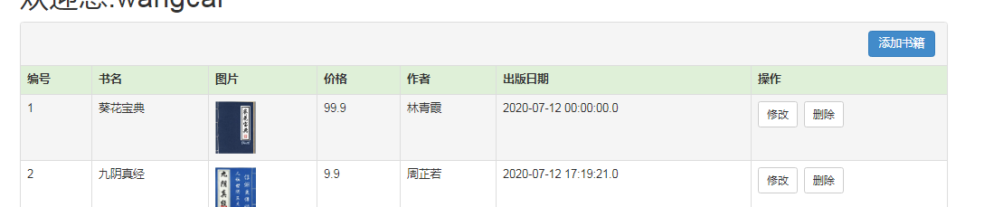
图书模块
图书修改，点击修改回显修改页面，修改成功跳转到图书列表
贯穿项目

Slide 18
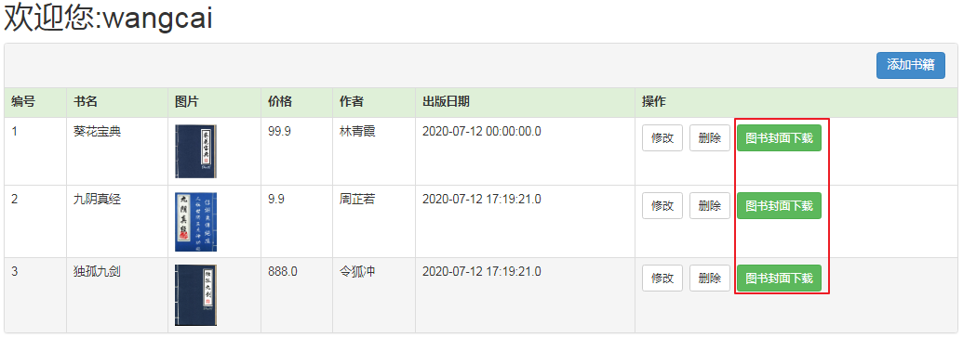
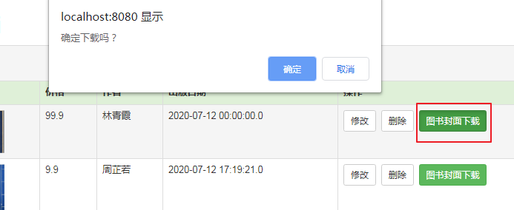
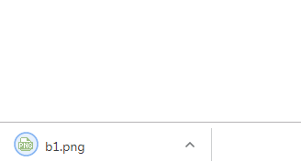
图书模块
图书封面下载，点击下载按钮，提示是否下载，点击确定下载 下载封面
贯穿项目

Slide 19

Thanks！

